Slide 1

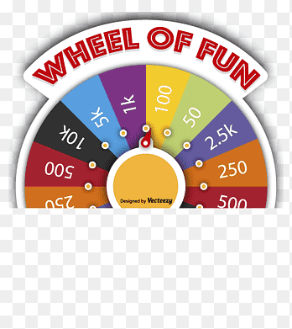

TRÒ CHƠI:
VÒNG QUAY MAY MẮN
Thể lệ:
Mỗi lượt chơi sẽ quay 1 vòng, kim chỉ tới số nào thì sẽ mở ô có số đó để trả lời.
- Ô nào đã được mở thì sẽ quay lại để chọn ô khác.

Slide 2






3
5
1
2
3
2
1
5
2
4
5
4
3
Vòng quay may mắn
START

Slide 3






Câu 1.Số tự nhiên x trong phép tính ( 25 – x ) .100 = 0 là :
A. 25
B. 0
C. 100
D. Một số khác
QUAY VỀ

Slide 4

Câu 2: Kết quả phép tính :879.2 + 879.996 + 3.879 laø :
A. 887799
B. 897897
C. 879879
D. 789789
QUAY VỀ

Slide 5
Câu 3: Cho tổng : A = 0 +1 + 2 + .... + 9 + 10 kết quả là :
A. 55
B. 60
C. 50
D. 45
QUAY VỀ

Slide 6
Câu 4: Số tự nhiên x : 23 ( x – 1 ) + 19 = 65 là :
A. x = 1
B. x = 3
C. x = 3
D. x = 4
QUAY VỀ

Slide 7
Câu 5: Một phép chia, có thương là 19, số chia là 8 và số dư là số lớn nhất có thể. Tìm số bị chia ?
A. 161
B. 159
C. 160
D. 158
QUAY VỀ

Slide 8
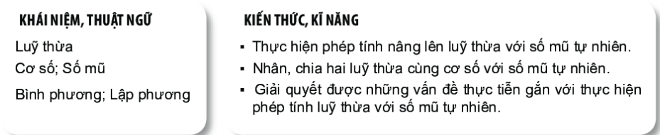
Tiết 8: Lũy thừa với số mũ tự nhiên (T1).

Slide 9






ĐƯỜNG LÊN ĐỈNH OLYMPIA
Vận dụng
Nội dung 2
3
4
Nội dung 1
2
BTVN
Đặt Vấn đề
1
5

Slide 10
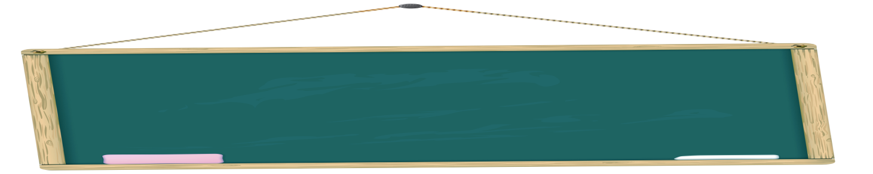
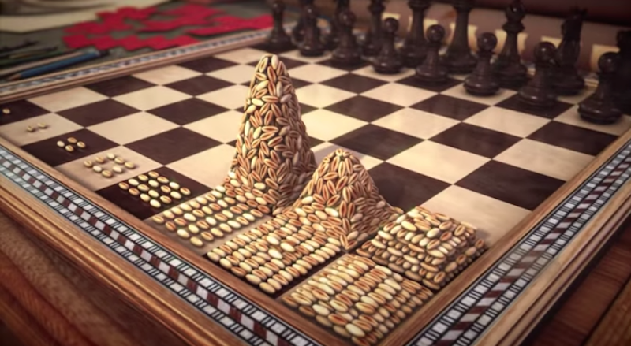
Đặt vấn đề
Liệu nhà vua có đủ thóc để thưởng cho nhà phát minh hay không ?
Theo truyền thuyết, người phát minh ra bàn cờ 64 ô được nhà vua Ấn Độ thưởng cho một phần thưởng tùy ý. Ông đã xin vua thưởng mình bằng cách cho thóc lên ô bàn cờ như sau :
1 hạt thóc cho ô thứ nhất,
2 hạt thóc cho ô thứ hai,
4 hạt thóc cho ô thứ ba,
8 hạt thóc cho ô thứ tư,
.........
Và cứ tiếp tục như vậy, số hạt thóc ô sau gấp đôi số hạt thóc ô trước.

Slide 11
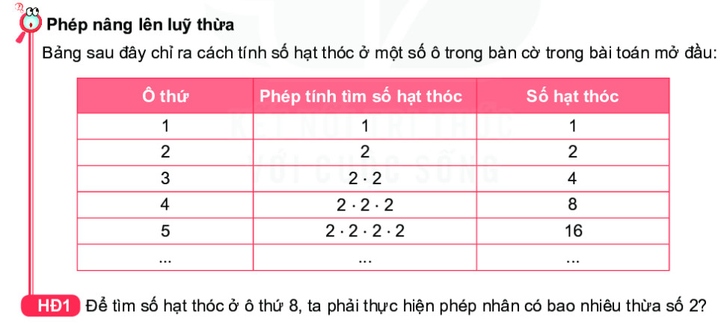
Đặt vấn đề
Liệu nhà vua có đủ thóc để thưởng cho nhà phát minh hay không ?
Số thóc ở ô số 8 là:
2.2.2.2.2.2.2 = 128
- 2.2.2.2.2.2.2 = 2⁷
VD:
2. 2. 2 = 2³
a. a. a. a. a = a⁵

Slide 12

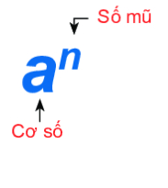

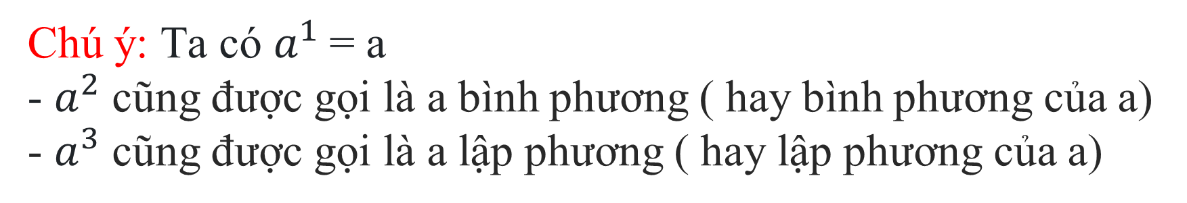
Đặt vấn đề
Dựa vào các ví dụ trên em hãy định nghĩa lũy thừa bậc n của a ?
I. Lũy thừa với số mũ tự nhiên
Lũy thừa bậc n của số tự nhiên a là tích của n thừa số bằng nhau,
mỗi thừa số bằng a:
Đọc là “ a mũ n ” hoặc “ a lũy thừa n ”, a là cơ số, n là số mũ
Chú ý: Ta có $a^{1}$= a
- $a^{2}$ cũng được gọi là a bình phương ( hay bình phương của a)
- $a^{3}$ cũng được gọi là a lập phương ( hay lập phương của a)

Slide 13

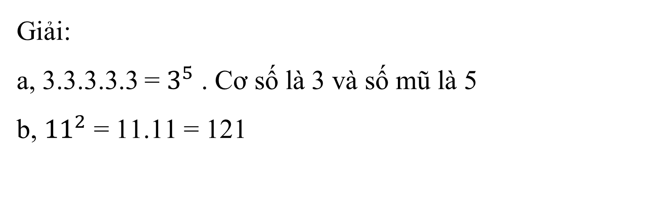
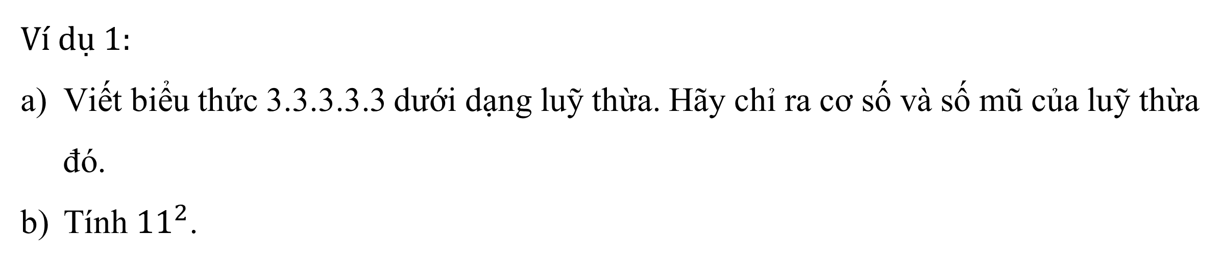
Vận Dụng
Lũy thừa với số mũ
tự nhiên
Ví dụ 1:
Viết biểu thức 3.3.3.3.3 dưới dạng luỹ thừa. Hãy chỉ ra cơ số và số mũ của luỹ thừa đó.
Tính ${11}^{2}$.
Giải:
a, 3.3.3.3.3 = $3^{5}$ . Cơ số là 3 và số mũ là 5
b, ${11}^{2}$ = 11.11 = 121

Slide 14
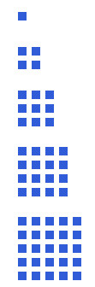
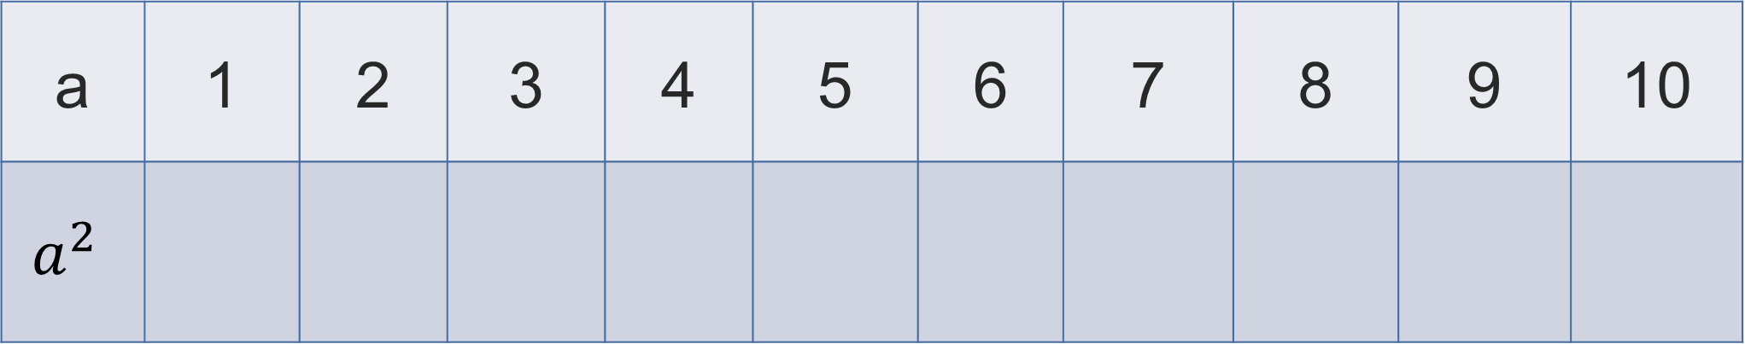
Vận Dụng
Lũy thừa với số mũ
tự nhiên
Luyện tập 1: Hoàn thành bảng bình phương từ 1 đến 10.
a | 1 | 2 | 3 | 4 | 5 | 6 | 7 | 8 | 9 | 10
$$a^{2}$$
1
4
9
16
25
36
49
64
81
100
Chú ý: Các số 0,1,4,9,16,25 … được gọi là số chính phương.
- Số chính phương bằng bình phương ( lũy thừa bậc 2) của một số tự nhiên.

Slide 15
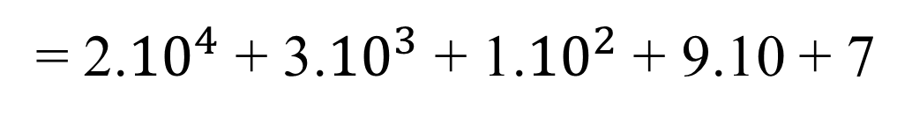
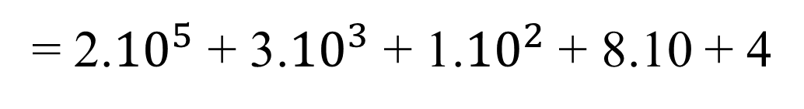
Vận Dụng
Lũy thừa với số mũ
tự nhiên
Vận dụng 1:
Tính số hạt thóc có trong ô thứ 7 của bàn cờ nói trong bài toán mở đầu.
Hãy viết mỗi số tự nhiên sau thành tổng giá trị các chữ số của nóbằng cách dùng các luỹ thừa của 10 theo mẫu: 4257 = 4.10³ + 2.10² +5.10+ 7.
a) 23 197
b) 203 184
= 2.${10}^{4}$ + 3.${10}^{3}$ + 1.${10}^{2}$ + 9.10 + 7
= 2.${10}^{5}$ + 3.${10}^{3}$ + 1.${10}^{2}$ + 8.10 + 4

Slide 16
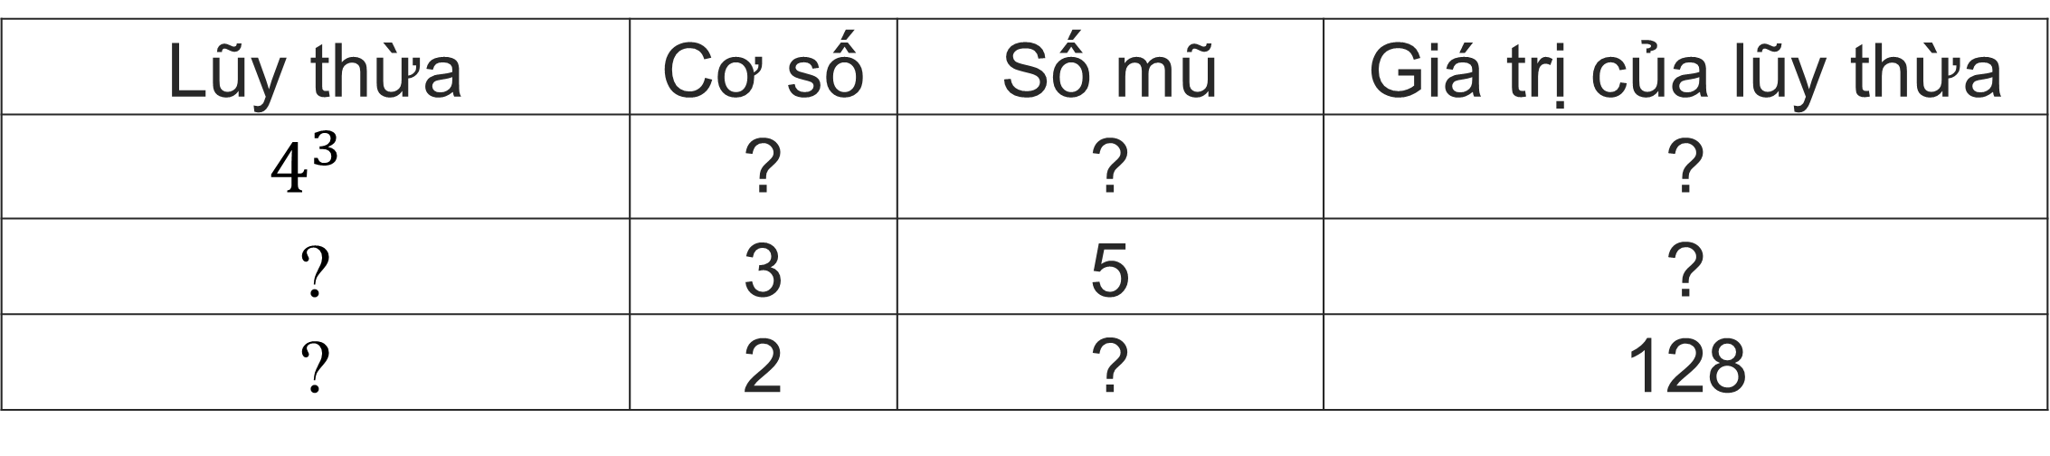
Vận Dụng
Lũy thừa với số mũ
tự nhiên
Luyện tập 2:
1.36. Viết các tích sau dưới dạng lũy thừa.
a, 9.9.9.9.9 b, 10.10.10.10
1.37. Hoàn thành bảng sau:
Lũy thừa | Cơ số | Số mũ | Giá trị của lũy thừa
$$4^{3}$$ | ? | ? | ?
? | 3 | 5 | ?
? | 2 | ? | 128

Slide 17
HƯỚNG DẪN VỀ NHÀ
- Ôn lại nội dung kiến thức đã học về lũy thừa với số mũ tự nhiên.
.- Hoàn thành nốt các bài tập trong SGK : 1.38,1.39,1.40 (SGK)
bài 1.51, 1.52, 1.53, 1.54, 1.55 (SBT)
- Chuẩn bị bài mới “LŨY THỪA VỚI SỐ MŨ TỰ NHIÊN (T2) ”

